Slide 1

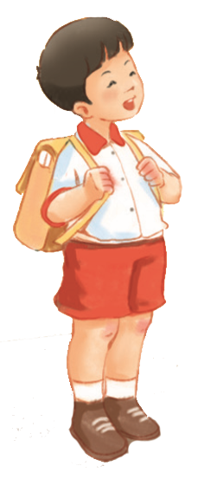
BÀI 4:
E e Ê ê

Slide 2



Slide 3

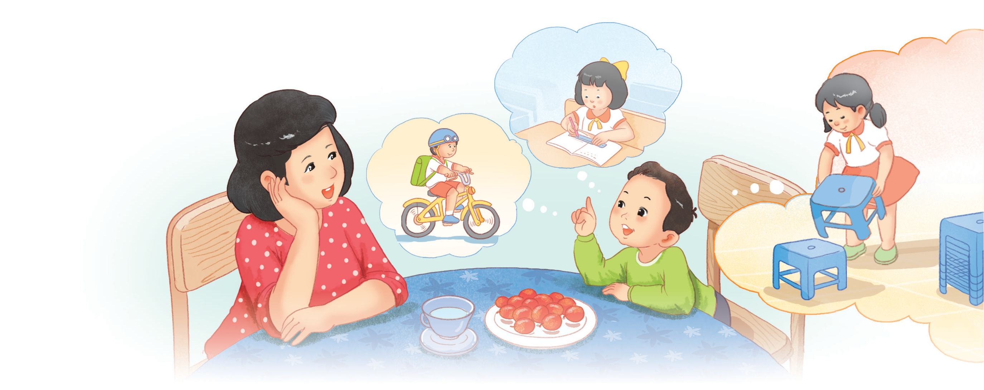
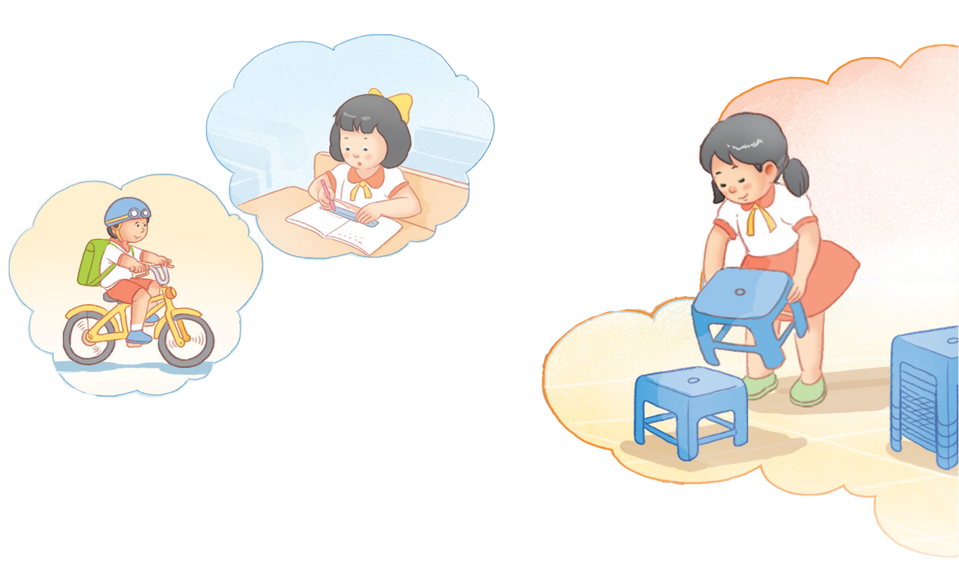
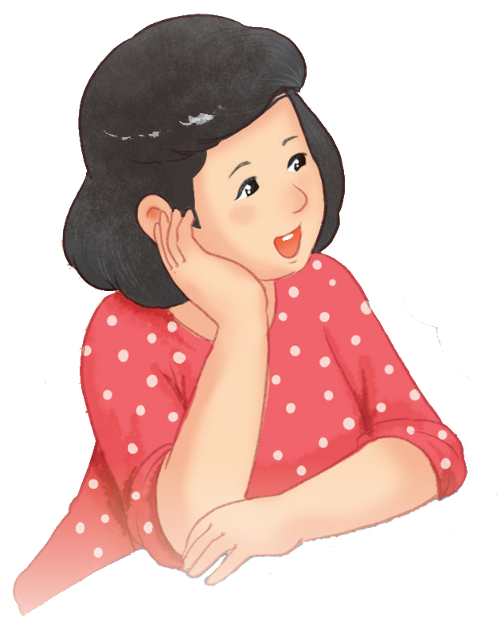
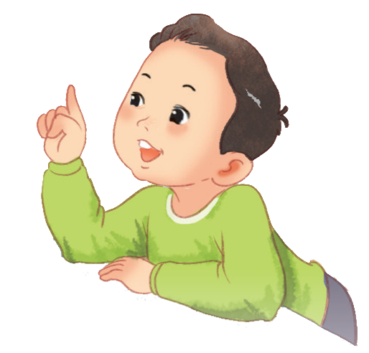

Slide 4
e
ê
e
e
ê
e
Bé kể mẹ nghe về bạn bè

Slide 5


Slide 6


e
ê

Slide 7
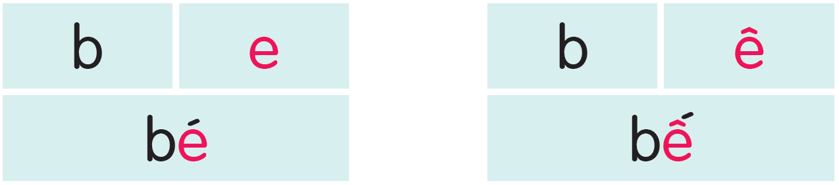

Slide 8
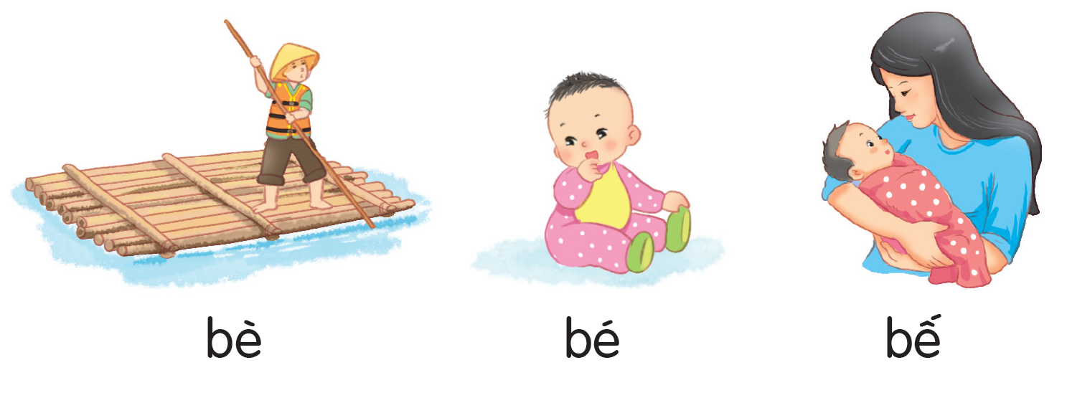

Slide 9


Slide 10


Slide 11
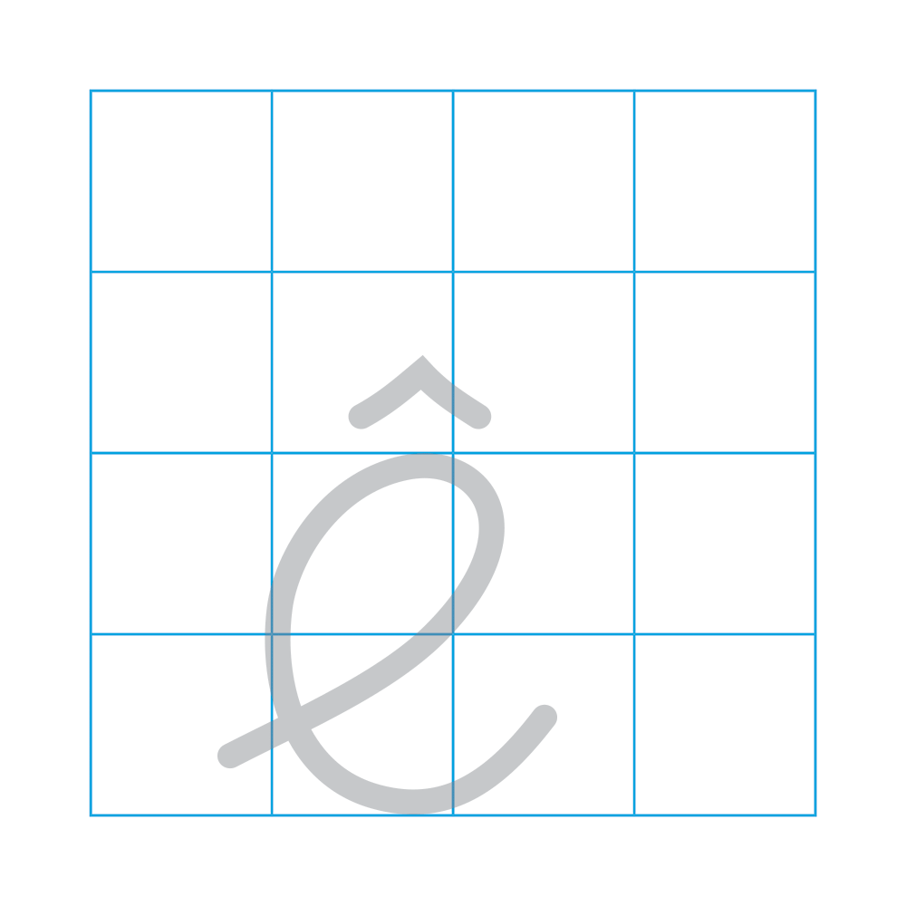

Slide 13


Slide 14
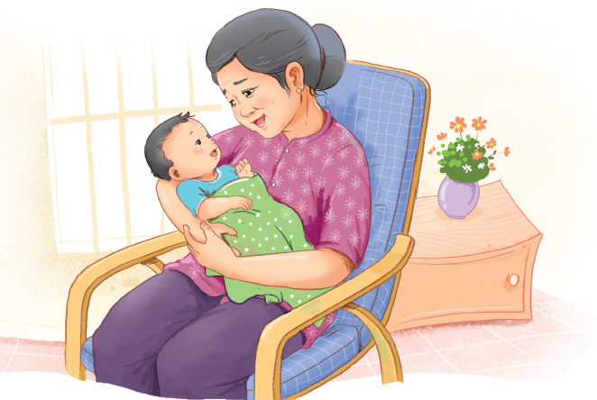
Bà bế bé.
Notes:
Chưa làm hiệu ứng

Slide 15
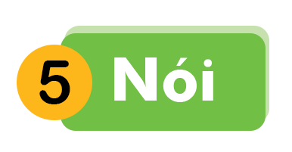

Slide 16


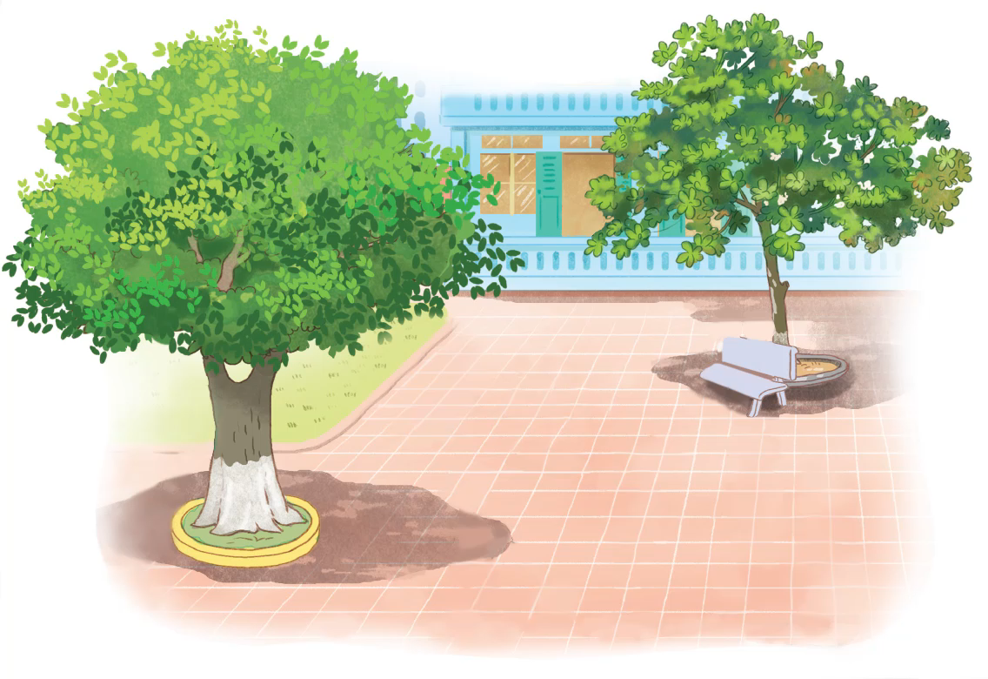

Slide 17
Trên sân trường

Slide 18

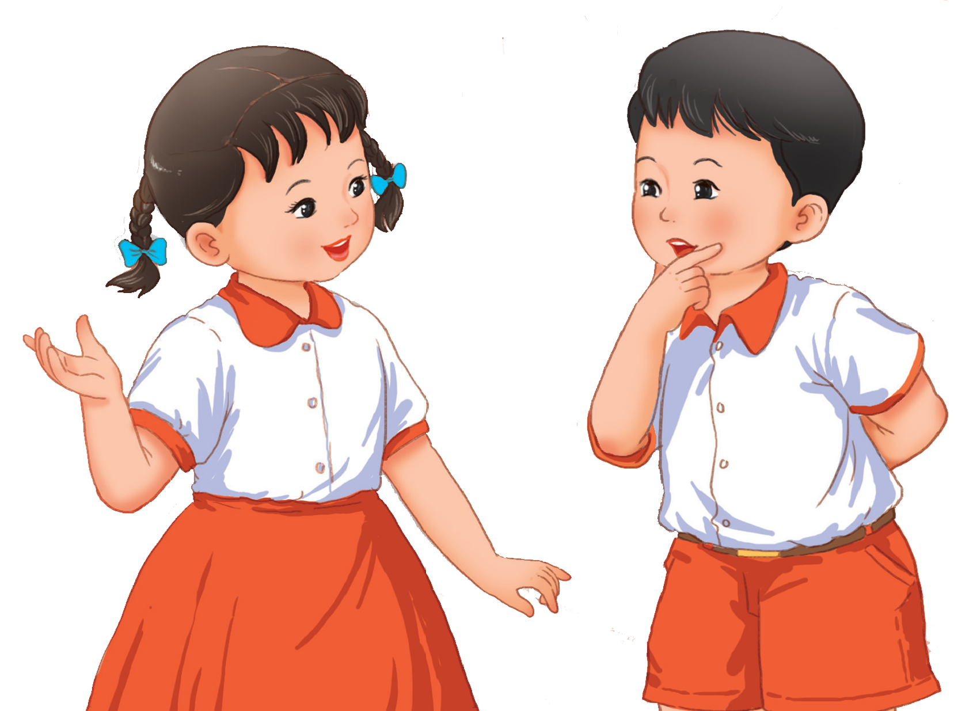
CỦNG CỐ
BÀI HỌC

